Slide 1
기업의 소셜 데이터 정보로
기업의 평판지수 예측
YORDLE BAX
양승호 (팀장 : 기획, 분석)
박상범 (팀원 : 분석, 개발)

Slide 2
목 차
1. 추진배경
2. 데이터 분석
3. 아이디어 활용방안 및 기대효과
추진배경 및 필요성
분석 방법
변수 선정
분류 모델 선정
분석 결과
아이디어 활용방안
기대효과

Slide 3
1
추진 배경
추진 배경 및 필요성
줄어들지 않는 대한민국 실업률
기업의 소셜 데이터 분석을 통한 객관적 지표
구직자 니즈
기업의 장점
B2B, B2C 운영
시간이 지나도 실업률은 감소하는 추세보다 증가하는 추세를
보인다 특히 청년 실업률이 높은 비율을 차지한다
이를 해결하기 위해 마구잡이 식으로 일자리 창출만
앞세우다 보니 근본적인 문제는 해결되지 않는다.
기업의 객관적 지표를 통해 기업의 장점 구직자들에게 어필
구직자 니즈에 맞는 기업을 데이터 기반으로 추천
분석한 데이터로 알맞은 운영을 통해 취직을 유도
결과적으로 실업률 줄이는 것을 목표로 한다.
Copyrightⓒ. Saebyeol Yu. All Rights Reserved.

Slide 4
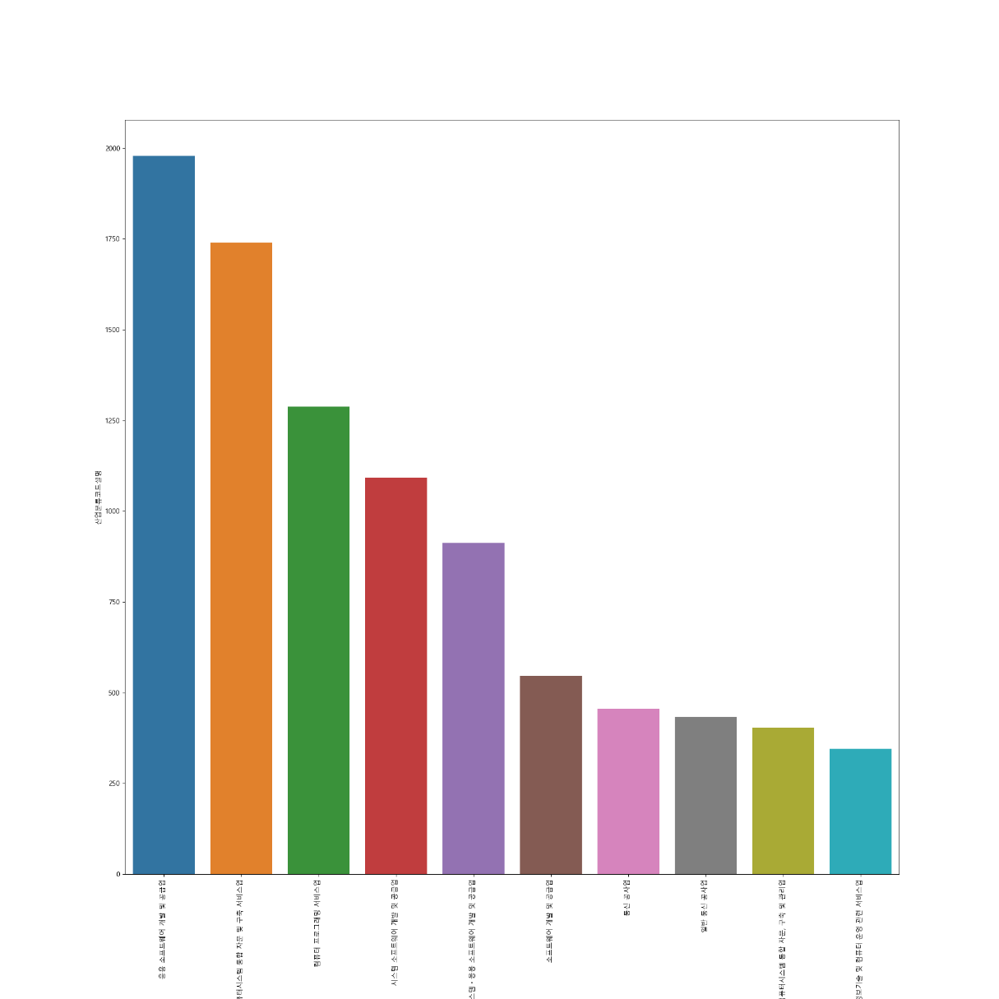
2
데이터 분석
데이터 분류
융합 데이터 생성 & 데이터 분류
활용 데이터
 | 데이터명 | 데이터 설명 | 출처
1 | 기업정보요약 DB | 사업자등록번호, 기업명, 기업형태, 기업규모, 산업분류코드, 전화번호, 우편번호 | 주최측 제공
2 | 온라인뉴스 DB | 사업자등록번호,데이터수집일자, 언론사명, 기사날짜, 기사제목, 기사내용, 작업구분코드 | 주최측 제공
3 | 취업포탈뉴스 DB | 사업자등록번호, 종합점수, 승진기회점수, 복지및급여점수, 기업문화점수, 기업장점설명, 기업단점설명, 기업성장가능성설명, 기업추천여부설명 | 주최측 제공
4 | 기업평판리뷰 DB | 사업자등록번호,날짜, 직무, 재직여부, 별 점, 요약, 장점, 단점, 경영진에게 바라는 점 | Biz No
데이터 전처리
불필요 데이터 및 저품질 데이터 삭제
결측치 및 중복값 제거
기업 수 순으로 상위 10개 업종 중 5개 선정해서 사용
Copyrightⓒ. Saebyeol Yu. All Rights Reserved.

Slide 5
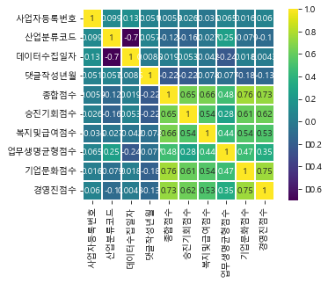
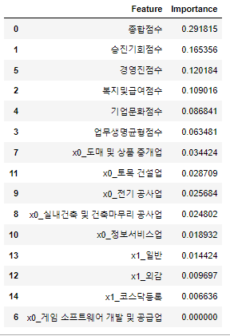
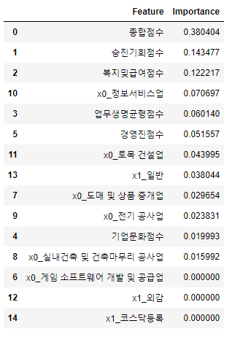
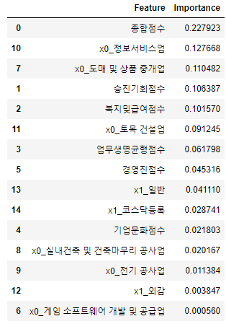
2
데이터 분석
변수 선정
변수 상관성 확인
RandomForest, / DecisionTree / XGBoost 모델 통해 변수 중요도 구함
Copyrightⓒ. Saebyeol Yu. All Rights Reserved.

Slide 6
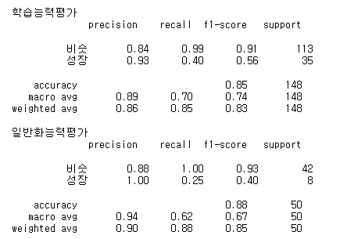
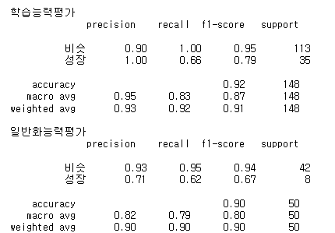
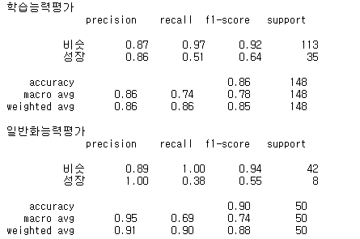
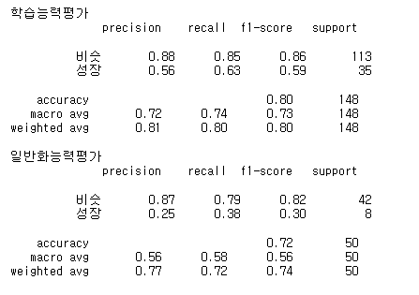
2
데이터 분석
분류 모델 선정
Decision
RandomForest
XGB
GaussianNB
Copyrightⓒ. Saebyeol Yu. All Rights Reserved.

Slide 7
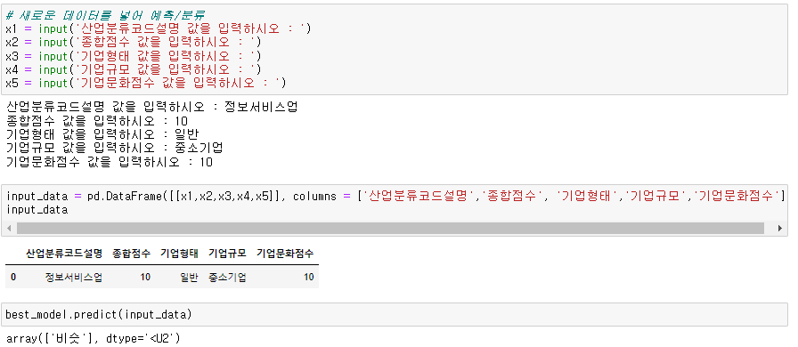
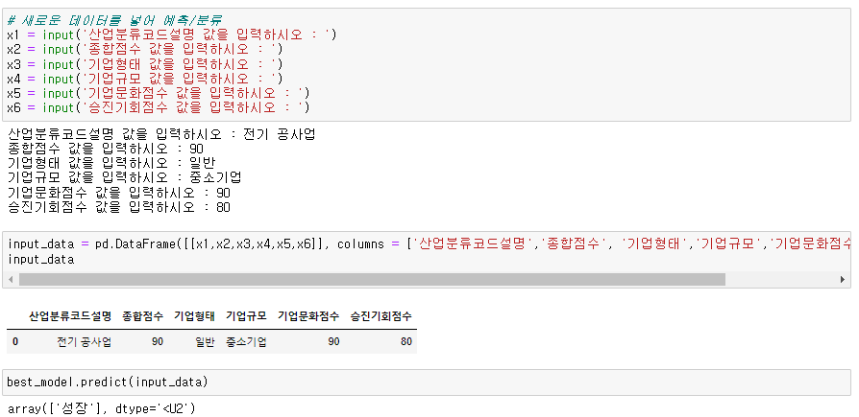
2
데이터 분석
분석 결과
Test case
데이터 입력해서 기업의 성장 가능성 및 추천을 예측해주는 분류 모델 구현
Copyrightⓒ. Saebyeol Yu. All Rights Reserved.

Slide 8

2
데이터 분석
분석 결과
Word Cloud
36%
63%
게임 소프트웨어 취업사이트 댓글
Copyrightⓒ. Saebyeol Yu. All Rights Reserved.

Slide 9


2
데이터 분석
분석 결과
Word Cloud
게임 소프트웨어 장점
게임 소프트웨어 단점
Copyrightⓒ. Saebyeol Yu. All Rights Reserved.

Slide 10
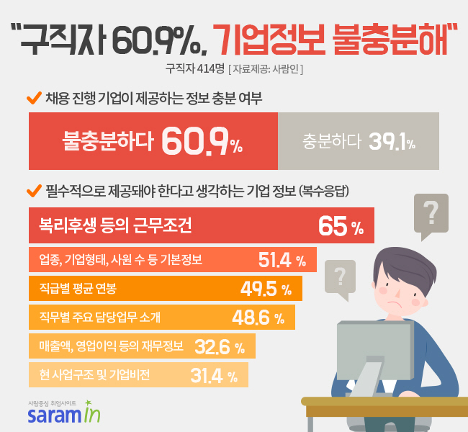
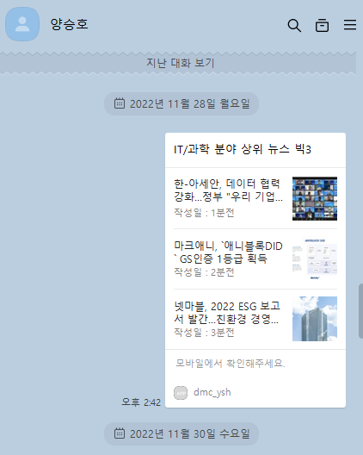
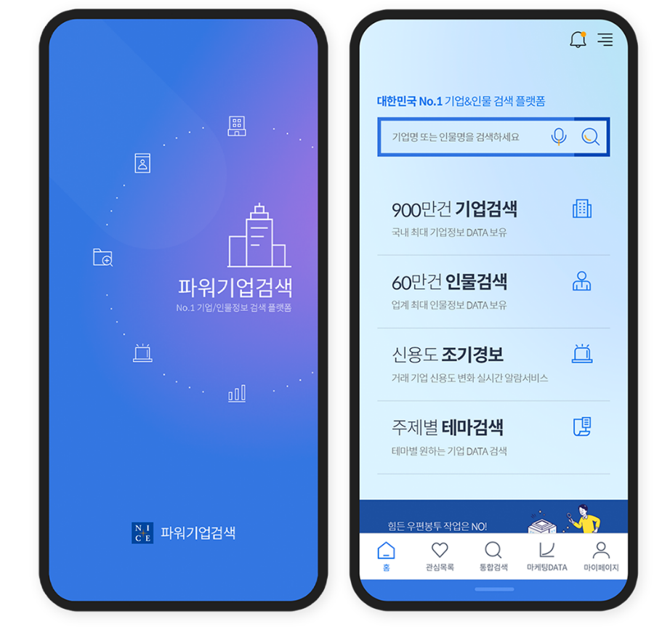
3
아이디어 활용 방안 및 기대 효과
아이디어 활용 방안
기업 성장, 추천 예측 데이터로 기업을 평가하는 기관들에게 인사이트 제공
구직자의 니즈에 맞는 기업 추천하는 플랫폼 제공 관심분야 뉴스 카카오톡 전송
평판지수 낮은 기업들은 높은 기업들 비결 벤치마킹 컨설팅
Copyrightⓒ. Saebyeol Yu. All Rights Reserved.

Slide 11



3
아이디어 활용 방안 및 기대 효과
기대 효과
애로사항 & 향후 발전방향
중소기업 이미지 개선
추천, 성장 가능성 제시
제공된 데이터 모수 데이터 부족 분석 시 난해
크롤링 통해 일부 데이터 수집했지만
평판 데이터 크롤링 오픈 API 적어
시간적으로 문제가 있었습니다.
응용분야에서 하는 평판 당사자에 따라
평판정보 다르기 때문에 정형화에 어려움
더 많은 데이터들이 축적된다면
더욱 정교한 분류모델과 예측 서비스 까지
가능할것으로 전망
사회적 관점
구직자에게 알맞은 기업
추천해 취업률 증가
실업률 줄이고 경제활동 인구 증가
경제적 성장 전망
경제적 관점
중소, 중견 , 스타트업 등
여러 기업에 구직자들 취업
산업구조 선순환 기술적인 교류 활발
중소, 중견기업에도 기술력이
좋은 기업이 생길 수 있다고 전망
기술적 관점
Copyrightⓒ. Saebyeol Yu. All Rights Reserved.

